Slide 1
TEMA 3. LAS CIUDADES

Slide 2
Definición de ciudad.
1.1 CARACTERÍSTICAS POBLAMIENTO RURAL:
  Número bajo de habitantes
  Edificaciones escasa altura
  Sector primario
  familiaridad

Slide 3
1.1 CARACTERÍSTICAS POBLAMIENTO URBANO:
  Gran número de habitantes
  Edificaciones elevada altura
  Sector secundario y SERVICIOS
  Menores relacione sociales

Slide 4
FUNCIONES DE LA CIUDAD:
  Residencial
  Comercial
  Industrial
  Turística
  Política y administrativa
  Cultural y religiosa

Slide 5
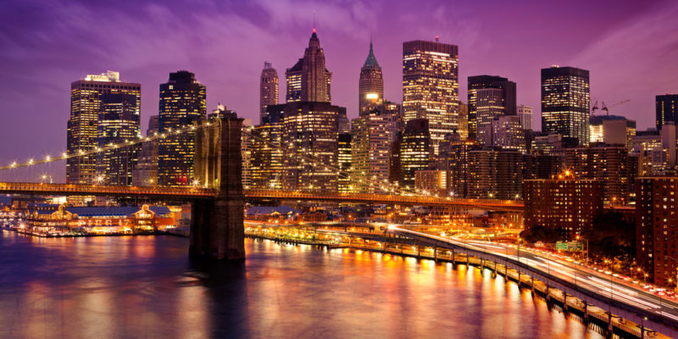
1.2 MORFOLOGÍA DE LAS CIUDADES

Slide 6
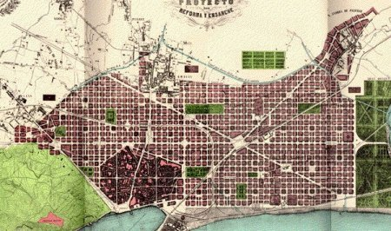
PLANO REGULAR

Slide 7
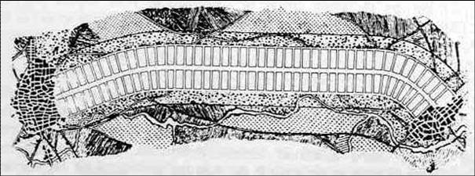
PLANO LINEAL

Slide 8
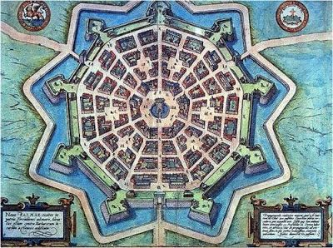
PLANO RADIOCÉNTRICO

Slide 9
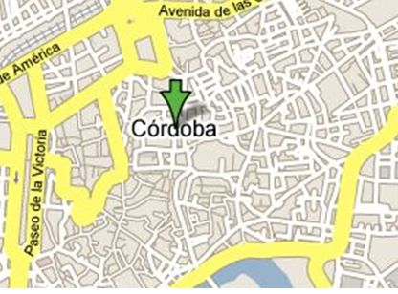
PLANO IRREGULAR

Slide 10
1.3 LA ESTRUCTURA URBANA
ORGANIZACIÓN ESPACIO URBANO
  CENTRO URBANO
  ZONA PERIURBANA
  PERIFERIA
  USOS DEL SUELO URBANO:
  - Áreas residenciales
  - Zonas económicas
  - Áreas financieras y de negocios.

Slide 11
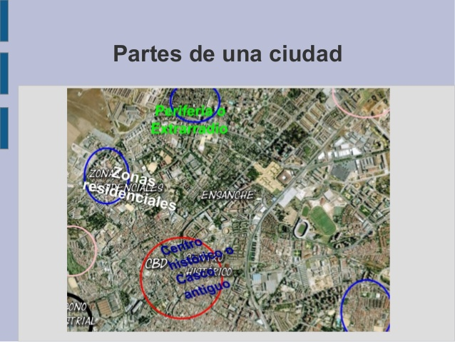
ESTRUCTURA URBANA. PARTES DE LA CIUDAD

Slide 12
2. EL PROCESO DE URBANIZACIÓN
EVOLUCIÓN DE LA CIUDAD EN EL TIEMPO:
  EDAD ANTIGUA
  EDAD MEDIA
  EDAD MODERNA
  CIUDAD INDUSTRIAL
  CIUDAD ACTUAL

Slide 13
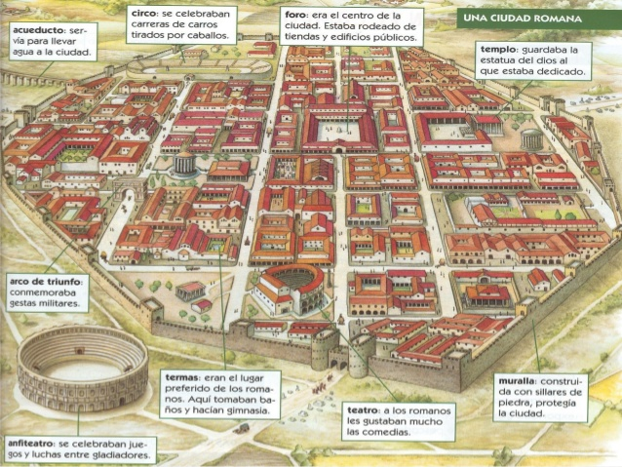
LA CIDAD CLÁSICA. HISTORIA ANTIGUA

Slide 14
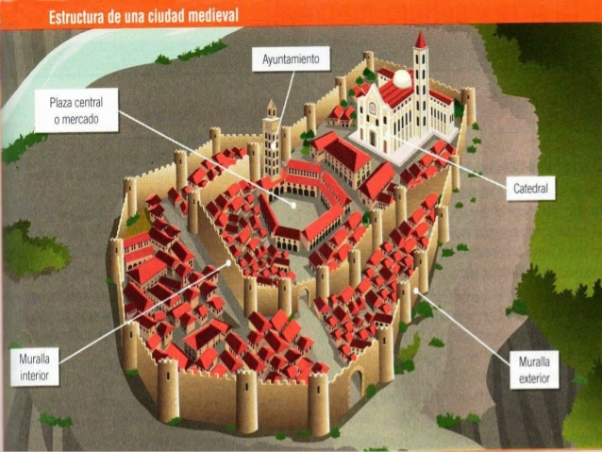
CIUDAD MEDIEVAL

Slide 15
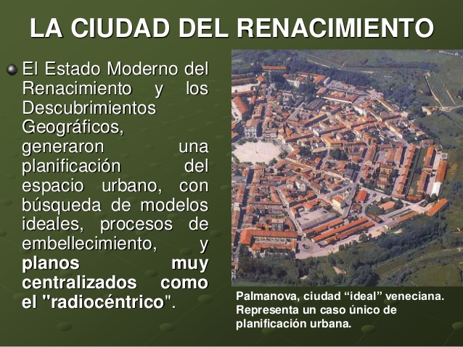
CIUDAD EN LA EDAD MODERNA

Slide 16
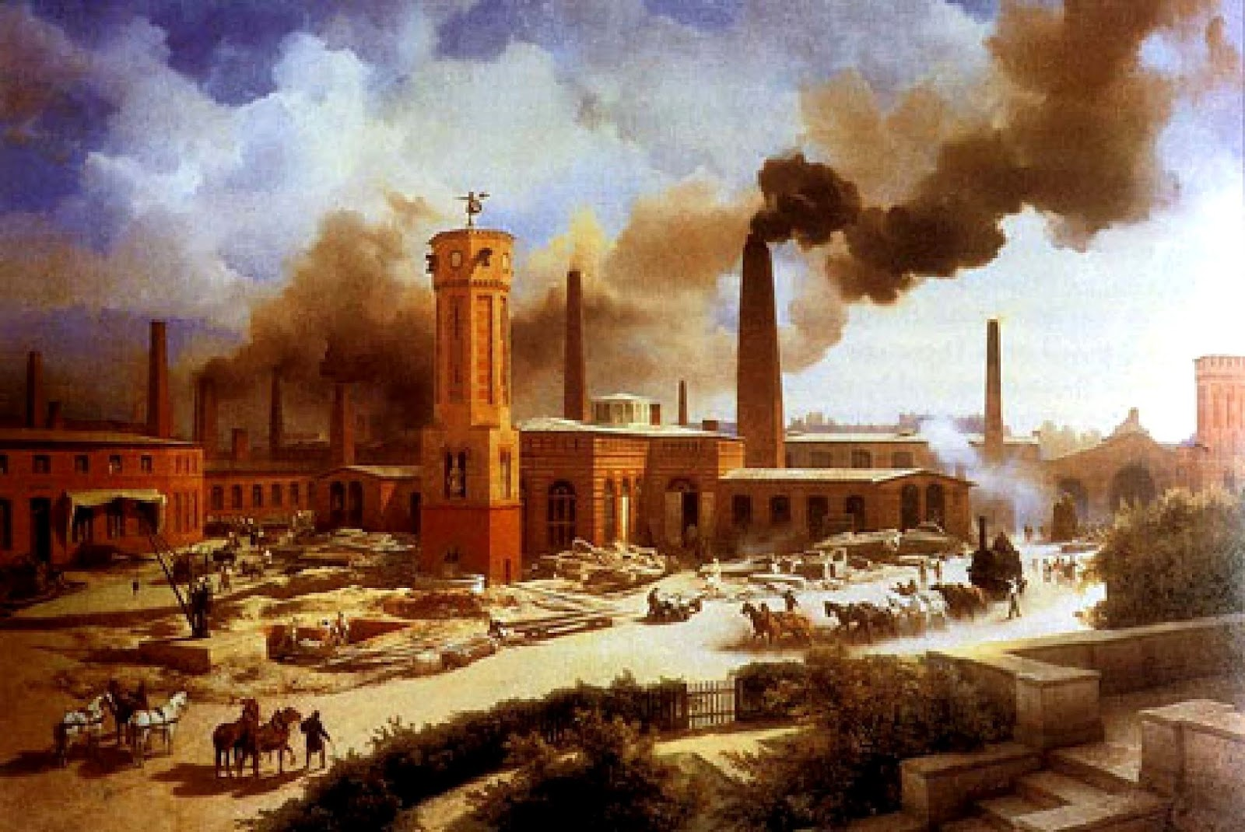
CIUDAD INDUSTRIAL

Slide 17
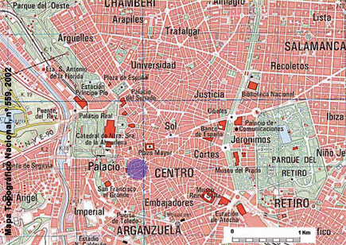
CIUDAD ACTUAL

Slide 18
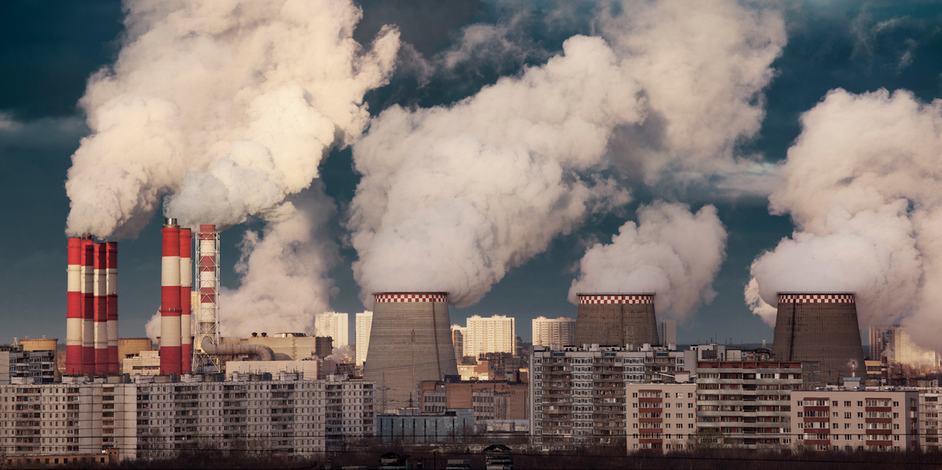
CIUDAD ACTUAL

Slide 19
JERARQUÍA URBANA
METRÓPOLIS MUNDIALES
METRÓPOLIS NACIONALES
METRÓPOLIS REGIONALES
CIUDADES MEDIAS Y PEQUEÑAS

Slide 20
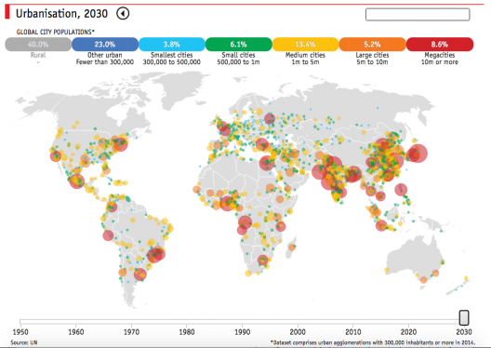
JERARQUÍA URBANA

Slide 21
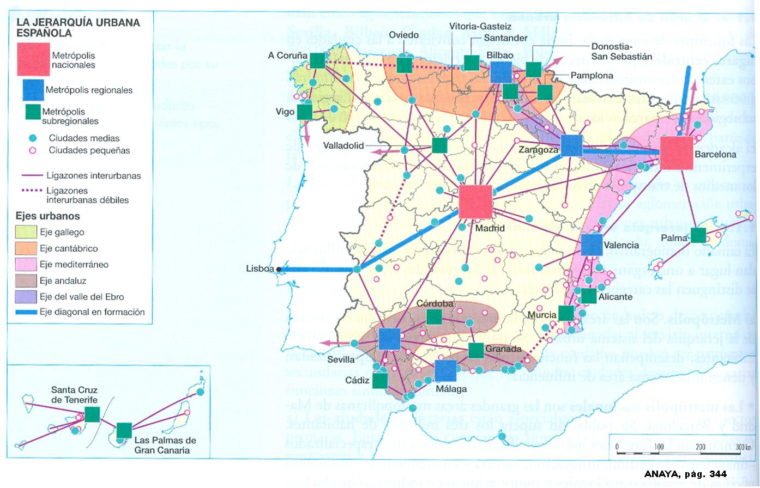

Slide 22
TIPOS DE REDES URBANAS
RED URBANA REGULAR
RED URBANA CONCENTRADA

Slide 23
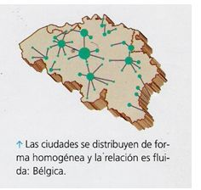
REDES URBANAS. RED REGULAR

Slide 24
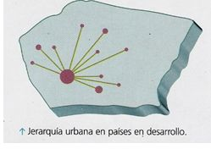
RED URBANA CENTRALIZADA

Slide 25
LAS NUEVAS FORMAS URBANAS
ÁREA METROPOLITANA
CONURBACIÓN
MEGA´LÓPOLIS

Slide 26
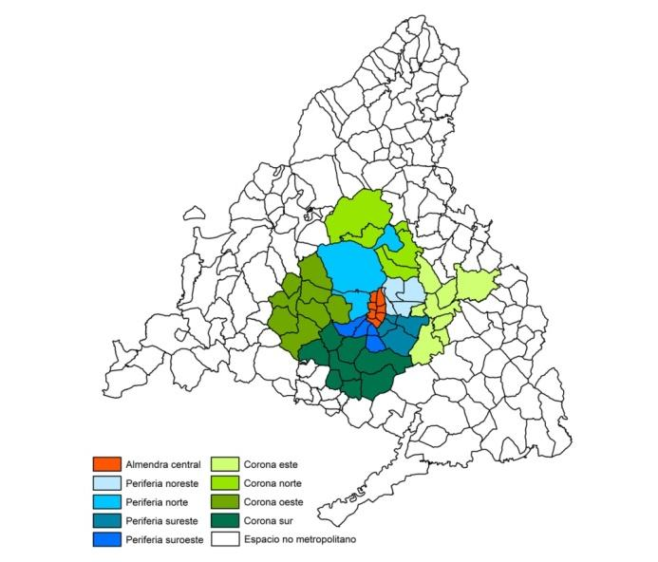
PLANO AREA METROPOLITANA

Slide 27
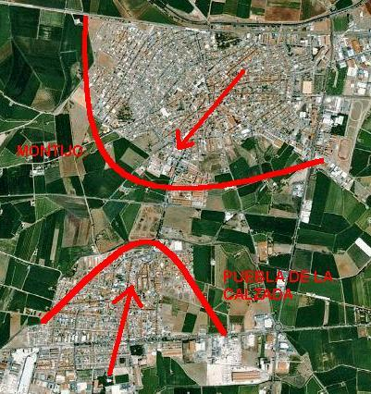
PLANO CONURBACIÓN

Slide 28
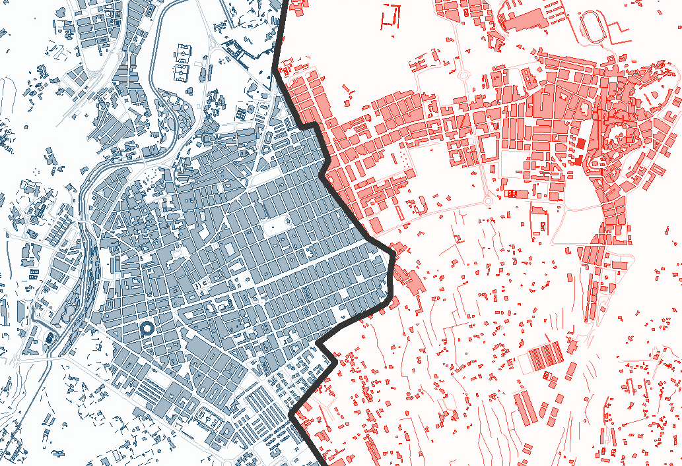

Slide 29
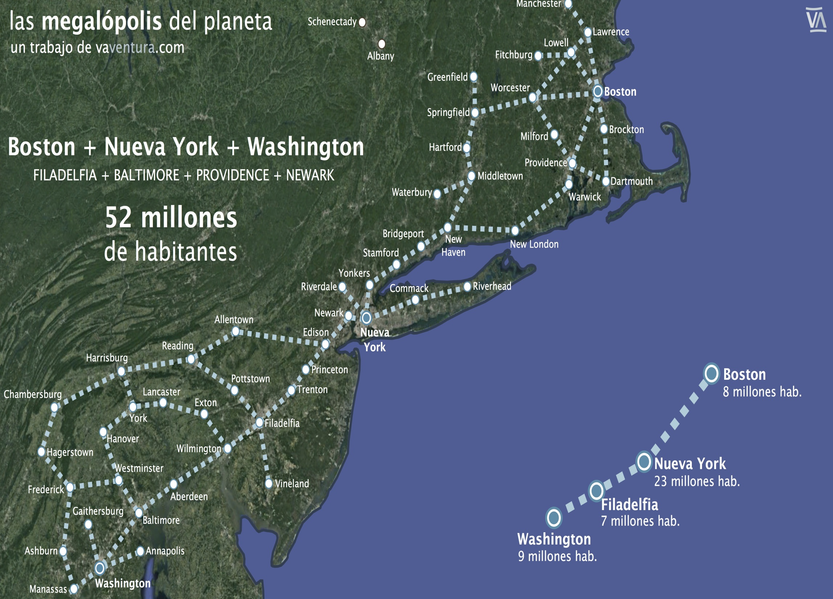

Slide 30
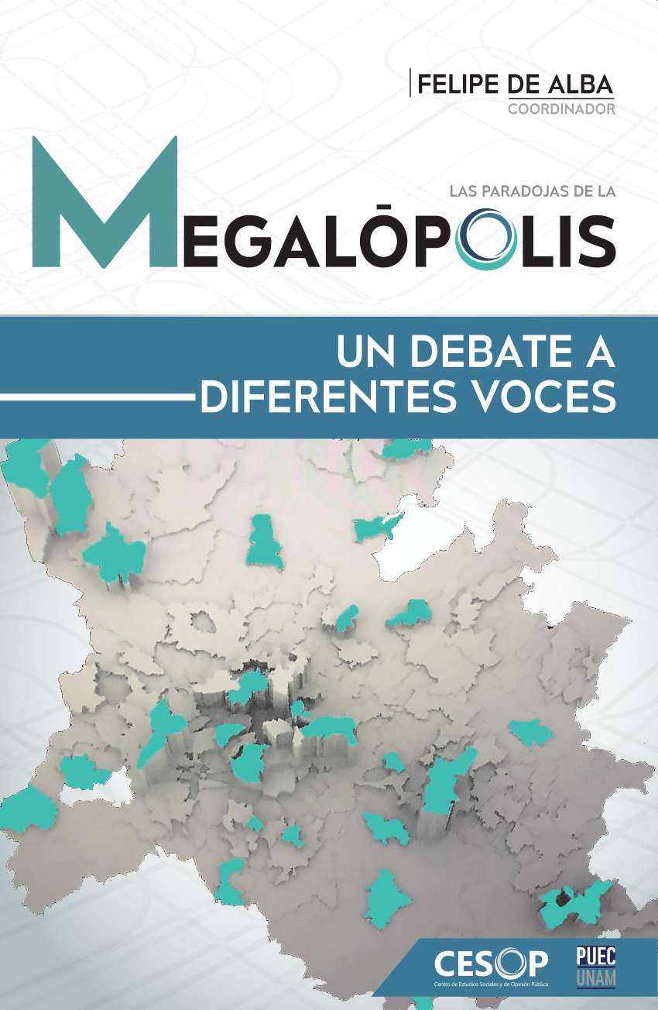

Slide 31
LAS CIUDADES EN EL MUNDO. PAÍSES DESARROLLADOS
Grandes ciudades con crecimiento lento.
Incremento de las ciudades con crecimiento mediano.
Las partes de una ciudad en los países desarrollados serían las siguientes: Casco histórico, distrito de negocios (CBD), barrios residenciales, centros comerciales, polígonos industriales (alturas medias).

Slide 32
LAS CIUDADES EN EL MUNDO. PAÍSES SUBDESARROLLADOS
Concentración de la población en grandes aglomeraciones urbanas. Macrociudades.
Contrastes muy fuertes en las ciudades (barrios residenciales de alto valor con zonas de chabolas).
Déficit de viviendas y de servicios públicos.
Gran degradación medioambiental.
Alta delincuencia y marginación.

Slide 33
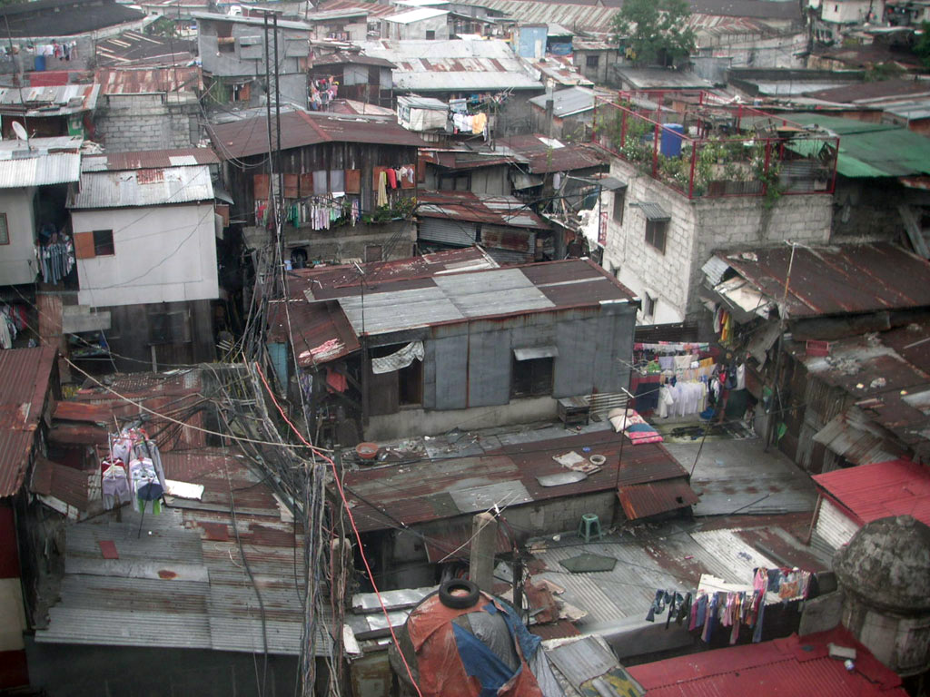

Slide 34
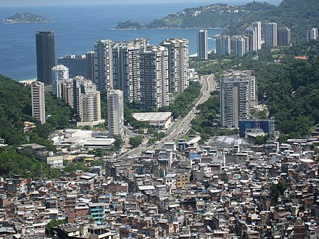

Slide 35
LAS CIUDADES EN EL MUNDO. VENTAJAS
Educación y cultura
Sanidad
Ocio
Intercambio comercial
Mercado de trabajo
Enriquecimiento cultural

Slide 36
LAS CIUDADES EN EL MUNDO. inconvenientes
Abastecimiento
Residuos
Transporte
Contaminación
Vivienda
Problemas sociales. Conflictividad.

